Slide 1
Výsledky 1. kola přijímacího řízení na střední školy
15. května 2024

Slide 2
Základní statistiky
94 %
podíl uchazečů hlásících se z 9. ročníků ZŠ,
kteří byli přijati na střední školu v 1. kole přijímacího řízení
15 498 v 2. prioritě
7 704 ve 3. prioritě
175 ve 4. prioritě
30 v 5. prioritě
93 302
z 99 370
69 895
v 1. prioritě
= téměř ¾ přijatých
6,1 % uchazečů, tj. 6 068, pak v rámci 1. kola přijato nebylo

Slide 3
Základní statistiky

Slide 4
Základní statistiky
Celkový počet přijatých uchazečů dle skupin oborů
4letá gymnázia 14 717 (11,5 %)
6letá gymnázia 2 456 (1,9 %)
8letá gymnázia 9 109 (7,1 %)
lycea 5 950 (4,6 %)
ostatní maturitní obory bez nástaveb 54 348 (42,4 %)
obory nástavbového studia 6 314 (4,9 %)
obory s výučním listem 33 904 (26,4 %)
obory bez výučního listu a maturity 796 (0,6 %)
obory konzervatoře 679 (0,5 %)
celkem 128 273

Slide 5
Základní statistiky
Počet přijatých uchazečů z 9. ročníku ZŠ dle skupin oborů
4letá gymnázia 13 955 (15,0 %)
lycea 5 629 (6,0 %)
ostatní maturitní obory 49 232 (52,8 %)
obory s výučním listem 23 982 (25,7 %)
obory bez výučního listu a maturity 214 (0,2 %)
obory konzervatoře 290 (0,3 %)
celkem 93 302

Slide 6
Základní statistiky

Slide 7
Základní statistiky

Slide 8
Základní statistiky

Slide 9
Základní statistiky

Slide 10
Základní statistiky

Slide 11
Základní statistiky

Slide 12
Základní statistiky

Slide 13
Vybrané pohledy

Slide 14
Vybrané pohledy

Slide 15
Vybrané pohledy

Slide 16
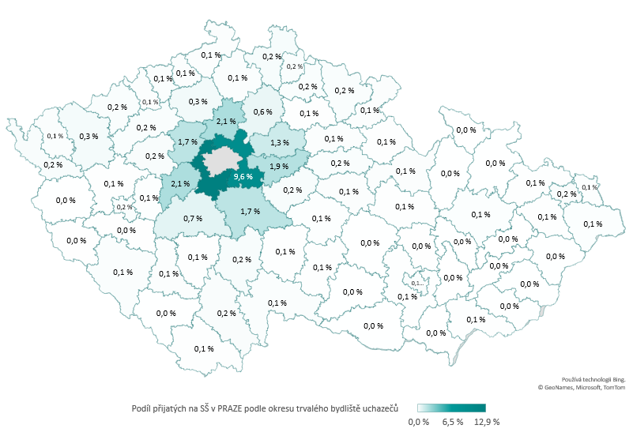
Vybrané pohledy
Podíl přijatých uchazečů na SŠ v PRAZE podle okresu trvalého bydliště uchazečů
58,6 %

Slide 17
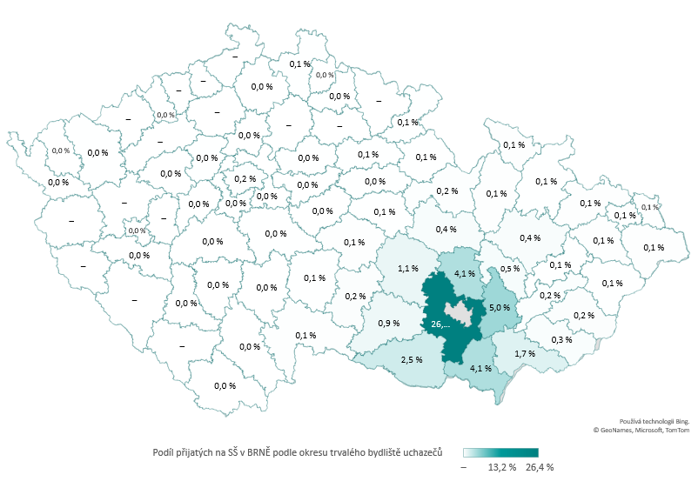
Vybrané pohledy
Podíl přijatých uchazečů na SŠ v BRNĚ podle okresu trvalého bydliště uchazečů
49,3 %

